Slide 1
CHỦ ĐỀ 4
XÂY DỰNG
GIÁ TRỊ
GIA ĐÌNH

Slide 2
NHIỆM VỤ 3
Thể hiện sự chăm sóc chu đáo các thành viên trong gia đình

Slide 3
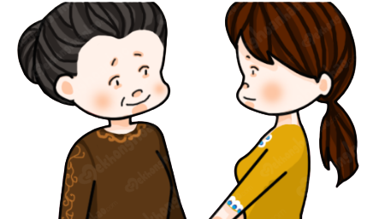
Những việc làm thể hiện sự chăm sóc chu đáo các thành viên trong gia đình
Chủ động hỏi han khi thấy người thân có biểu hiện ốm, mệt
Tự nguyện phục vụ người thân nếu cần.
Đỡ đần, giúp đỡ những công việc cho người thân
Chúc mừng, tặng quà người thân nhân dịp sinh nhật
Chủ động gợi hỏi khi thấy người thân có biểu hiện buồn, chán... để chia sẻ
Nói lời khích lệ khi người thân có được thành công
Nói lời động viên khi người thân gặp thất bại.

Slide 4
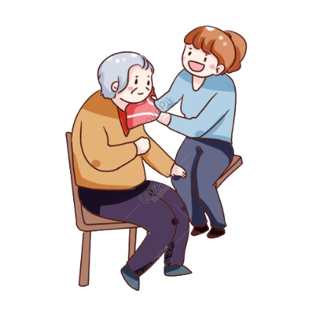
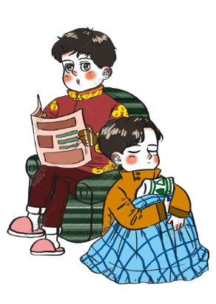
Nếu thuận tiện, em có thể đề xuất bố mẹ đưa ông bà tới nhà em sinh sống một thời gian, hàng ngày vào thời gian rảnh, em sẽ phụ bố mẹ chăm sóc ông bà
Tình huống 1
Q ngay lập tức dừng việc học, tới gần hỏi xem em bị đau hay khó chịu ở đâu. Nếu không phải lý do sức khỏe, Q sẽ nhẹ nhàng hỏi em có vấn đề hay khúc mắc gì làm em buồn bực, chia sẻ và tâm sự cùng em.
Tình huống 2

Slide 5
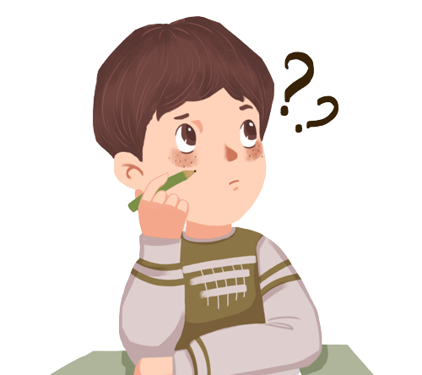
Chia sẻ những khó khăn và cách em vượt qua khó khăn trong việc chăm sóc chu đáo các thành viên trong gia đình.
HĐ 2
Chia sẻ
cá
nhân
Khi em thực hiện việc
chăm sóc chu đáo các thành viên trong gia đình, em gặp phải những khó khăn gì và em vượt qua những khó khăn đó như thế nào?

Slide 6
NHIỆM VỤ 4
Chủ động tham gia giải quyết những vấn đề nảy sinh trong gia đình

Slide 7
Những cách chủ động tham gia giải quyết những vấn đề nảy sinh trong gia đình
Tích cực tìm hiểu, học hỏi cách giải quyết những vấn đề nảy sinh trong gia đình.
Tự chủ động sắp xếp, giải quyết những vấn đề nảy sinh trong gia đình.
Chủ động nói chuyện với người thân để giải quyết những vấn đề nảy sinh.
Lắng nghe và đặt mình vào vị trí của người thân để hiểu cảm xúc của họ.
Tham gia giải quyết vấn đề nảy sinh dựa trên việc cùng phân tích sự việc.

Slide 8
Tình huống 1
Bố mẹ và B đang có mâu thuẫn trong việc đăng kí lựa chọn trường học ngành Sư phạm Địa lí cho B. Bố mẹ muốn B đăng kí học trường X, nhưng B thì mong muốn đăng kí học trường V. Nếu là B, em sẽ thể hiện sự chủ động tham gia giải quyết vấn đề này như thế nào?
B nên giành thời gian tìm hiểu kĩ về cả hai trường X và V. Xây dựng một bản phân tích trên giấy so sánh cả 2 trường về những yếu tố liên quan như: vị trí, bề dày thành tích, học phí, chỗ ở... Sau khi xây dựng bản phân tích, B đánh dấu những điểm mà B cho rằng trường V ưu thế hơn và chuẩn bị những lý do mà mình yêu thích trường V. Sau đó B cùng bố mẹ thẳng thắn, trực tiếp ngồi lại với nhau, nghiêm túc phân tích, lắng nghe ý kiến của bố mẹ và trình bày ý kiến của mình, dựa vào bản phân tích đã xây dựng để đưa ra quyết định cuối cùng phù hợp nhất.

Slide 9
Tình huống 2
Em của Q thường tự ý sử dụng quần áo và đồ dùng của Q. Sử dụng xong, em cũng không để đúng nơi quy định, nhiều lúc còn lục tung đồ của Q mà không sắp xếp lại. Nếu là Q, em sẽ thể hiện sự chủ động giải quyết vấn đề này như thế nào?
Q nên nhắc nhở em, nếu nhiều lần em không thay đổi thì Q cần phải quyết liệt hơn. Ngay khi thấy em sử dụng đồ của mình, Q yêu cầu em để lại vị trí cũ. Q có thể làm một bản cam kết và có hình phạt rõ ràng và nghiêm túc, theo dõi quá trình thực hiện nhiệm vụ của em.

Slide 10
Tình huống 3
Bác sĩ khuyên ông ngoại của S hạn chế ăn mặn nên các món ăn của ông được mẹ S nấu giảm lượng muối. Ông thấy không ngon nên không ăn. Nếu là S, em sẽ thể hiện sự chủ động tham gia giải quyết vấn đề này như thế nào?
S nên lựa chọn lúc ông đang vui vẻ, có thể vừa đấm lưng vừa nói chuyện với ông, khuyên ông chịu khó làm quen với khẩu vị để tốt cho sức khỏe. S cũng có thể khuyên mẹ giảm lượng muối từ từ để ông quen với việc ăn nhạt dần. S thường xuyên mở các video về sức khỏe để ông theo dõi và thực hiện theo.

Slide 11
Chia sẻ những tình huống nảy sinh trong gia đình mà em chủ động tham gia giải quyết.
HĐ 2
Chia sẻ
cá
nhân
Hãy chia sẻ về một tình huống nảy sinh trong thực tế cuộc sống gia đình mà em chủ động tham gia giải quyết.

